Slide 1
Změnitelnost práva

Slide 2
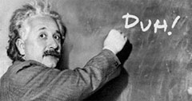
Je možné měnit právo?

Slide 3
Změna ústavy
Čl 9
(1) Ústava může být doplňována či měněna pouze ústavními zákony. (2) Změna podstatných náležitostí demokratického právního státu je nepřípustná. (3) Výkladem právních norem nelze oprávnit odstranění nebo ohrožení základů demokratického státu.

Slide 4
-> je vůbec možné měnit podstatné náležitosti demokratického právního státu?
-> zmizí toto omezení tím, kdybychom zrušili čl. 9 naší Ústavy?
-> můžeme vůbec tento článek zrušit?

Slide 5
materiální jádro/ohnisko ústavy
imperativ nezměnitelnosti / klauzule věčnosti

Slide 6
Problematika omezení ústavní diskrece
čl. V francouzského ústavního zákona (1884):
“Republikánská forma vlády nemůže být předmětem revize.”

Slide 7
„Svrchovanost není státní všemohoucností. Jest právní mocí a jest tudíž právem vázána.“
Jellinek, G. Všeobecná státověda. 1906.

Slide 8
Juristische Blätter:
Verdross, Weyr, Merkl
Verdross: Stát zaváže sám sebe, např. tak, že obsahuje klauzuli nezměnitelnosti.
Weyr: Stát ale může zrušit klauzuli nezměnitelnosti.
Verdross: Suverenita státu se projevuje tím se k něčemu zaváže v ústavě.
(1916)
Merkl: Bez zmocnění ústavou není možná žádná její změna. (1917)

Slide 9
Mezi válkami: Schmitt a Kelsen
Schmitt:
Stát tedy může měnit ústavu potud, pokud zůstane zachována její identita a kontinuita.
Likvidace x odstranění x prolomení x suspendování ústavy
x
Přípustná změna ústavy

Slide 10
Kelsen:
Musíme odlišovat to, co je možné fakticky a co je možné právně.
Fakticky změnu provést můžeme, z právního hlediska chybí zmocnění.

Slide 11
Můžeme zrušit imperativ nezměnitelnosti?
Weyr: Ano.
Hesse: Kdybychom to mohli udělat, stává se bezpředmětným.

Slide 12
Po 2. světové válce
Doplňování obsahových a procedurálních pojistek do ústav
  Materiální jádro ústavy
  Imperativ nezměnitelnosti

Slide 13
Imperativ nezměnitelnosti
(klauzule věčnosti)
> metapravidlo, které zakazuje určité normativní změny systému

Slide 14
Pojetí klauzule věčnosti:
Je to pouhá politická proklamace!
Je to klasické pozitivněprávní pravidlo.
Je to norma nadpozitivního práva.
Je to norma přirozeného práva.

Slide 15
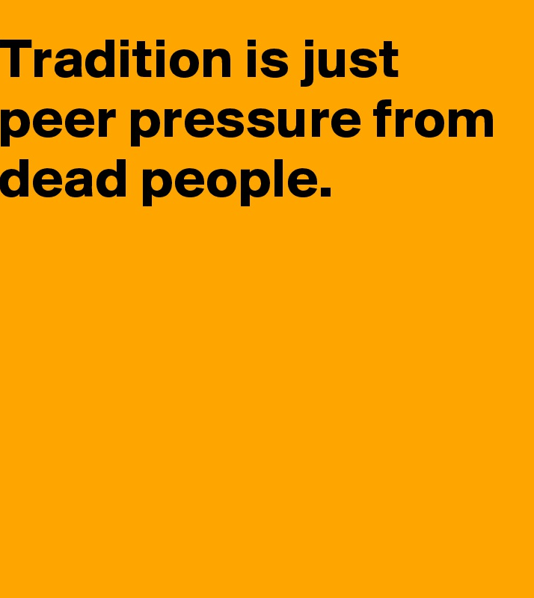
X
Merkl & Kelsen:
Aby klauzule věčnosti dávaly smysl, musí být neměnitelné a nezrušitelné.

Slide 16
X
Merkl & Kelsen:
Aby klauzule věčnosti dávaly smysl, musí být neměnitelné a nezrušitelné.
Ale:
Zkušenosti s totalitními režimy

Slide 17
Knapp:
Žádný zákonodárce nemůže zavázat příštího zákonodárce, aby neměnil normu téže právní síly.
“...ústavní zákon nemůže být neústavní...”
Klokočka:
Některé fundamentální principy by mělý být postaveny mimo kompetenci ústavodárce.

Slide 18
Materiální jádro ústavy
“podstatné náležitosti demokratického právního státu”
Co to je?
Kdo se podílí na formulaci toho, co to je?

Slide 19
Ústavní soud a materiální jádro ústavy
Pl. ÚS 19/93 – některé principy demokratické společnosti by měly být postaveny nad kompetenci parlamentu
III. ÚS 31/97 – dovozuje Ústavní soud a doktrína
Pl. ÚS 36/01 – žádnou novelu ústavy není možné interpretovat tak, aby v důsledku omezila dosaženou úroveň ochrany základních práv

Slide 20
Na závěr:
Ústavní soud se tedy přiklání k tzv. materiálnímu pojetí právního státu
Schmittův pohled v rozhodovací praxi ÚS:
tzv. auza Melčák
čl. 9 odst. 2 v kontextu Kelsena: chybí zmocnění, tj. obsahové omezení diskrece ústavodárce

